Slide 1


Damareen
Új funkciók

Slide 2
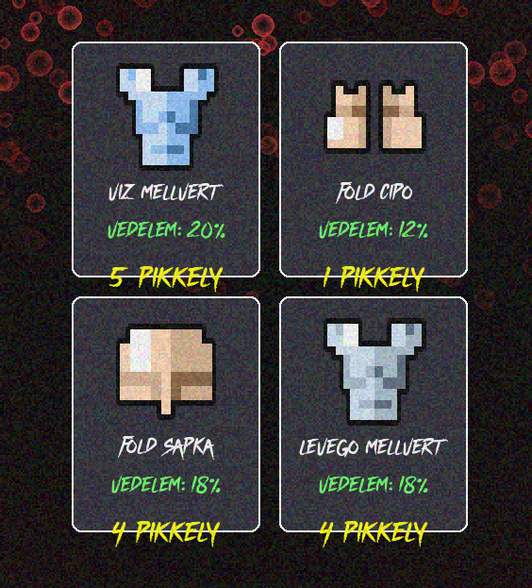
Bolt
Minden nyert harc után 1–3 pikkelyt kapunk (egyszerű, kis, nagy).
A pikkelyek fizetőeszközként szolgálnak a boltban, különböző páncélok megvásárlására.

Slide 3
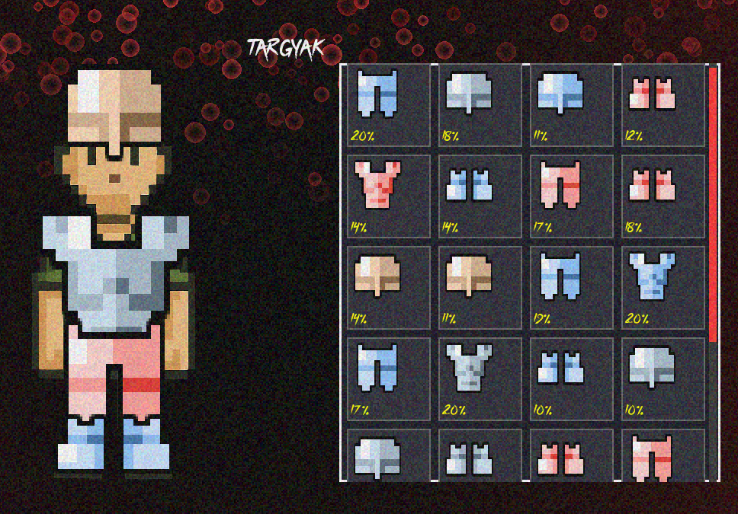
Ruhatár
A boltban vett páncélokat fel lehet szerelni (equip).A felszerelt páncélok bizonyos kártyafajták ellen 10-20% védelmet biztosítanak a harc során.
A páncél így stratégiai elem: különböző kazamaták és paklik ellen eltérő védelmet ad.

